Slide 1
Informationsmøde om
Vision for rallysporten i DKK
15. juni 2022
Rallyudvalget

Slide 2
Dagsorden
Velkomst
Vision for rally
Opdaterede øvelsesbeskrivelser
Det videre forløb

Slide 3
Visionen – fasthold bredden, styrk eliten
Vi ønsker at rally fortsat skal være en sport for alle
  Med en begynderklasse, som alle – hr. og fru Danmark - skal kunne bestå og få deres første titel
  Med en øvet klasse, hvor alle med lidt flid kan opnå deres næste titel
  Med en ekspertklasse, for de mere ambitiøse. Det kræver en del mere træning at få certifikater og i sidste ende et championat
  Med en championklasse for eliten, de allerbedste, der går efter at blive superchampions og drømmer om at komme på landsholdet og repræsentere Danmark i international sammenhæng
Vi vil derfor i begynderklasse, øvet klasse og ekspertklasse introducere nye titler, som kan fastholde udøvere, der ikke har ønske om at rykke op
Vi vil introducere nye skilte og ændrede regler, som gør at udøvere i championklassen ikke oplever ændringer, hvis de ønsker at repræsentere DKK internationalt

Slide 4
Rally er en sport for alle

Slide 5



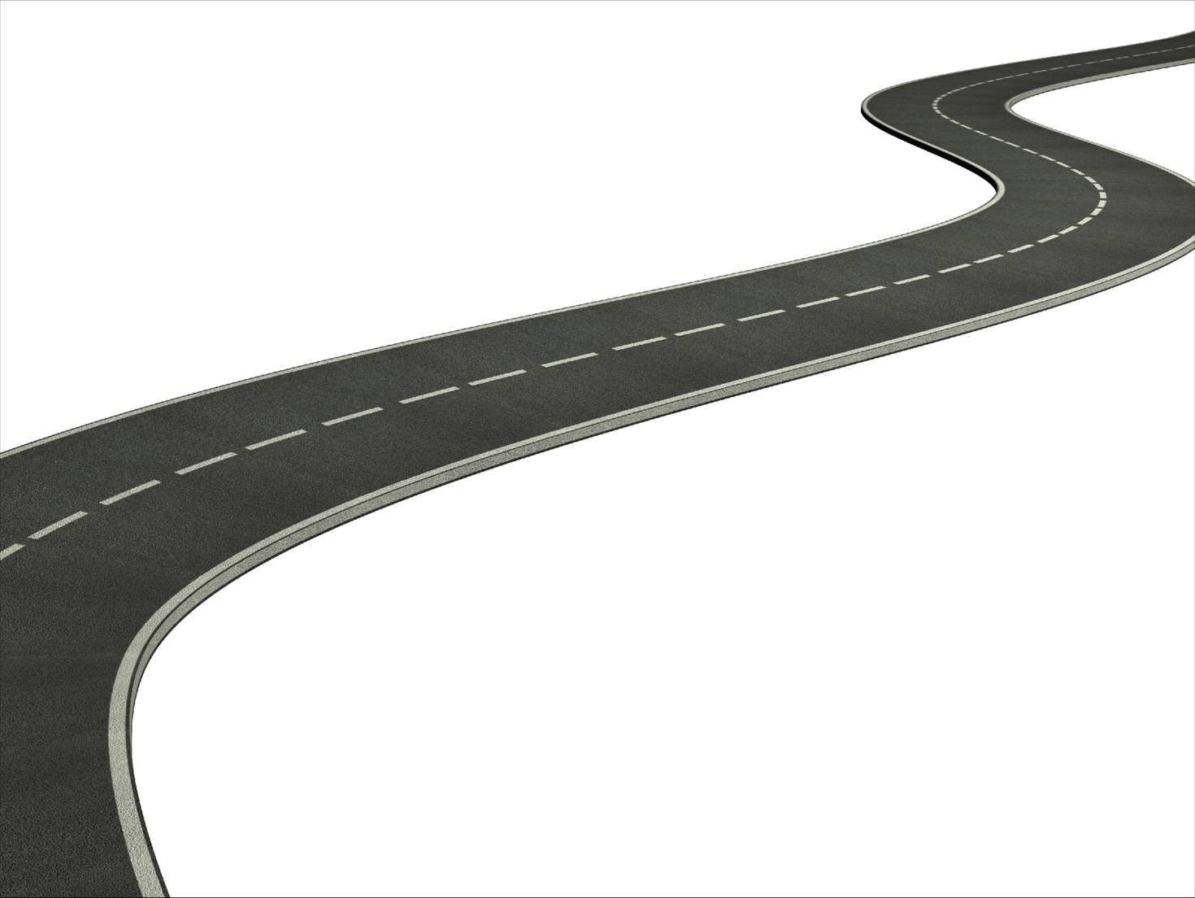

Rally er i bestandig udvikling
2024
1. VM?
Finland
2021
2. NM
Sverige
2015
Juniorklasse
13.7.2018 1. møde i NKU Rallyudvalg
2019
Seniorklasse
26.5.2006 Roskilde første officielle prøve
2009
Championklasse
29.8.2010 DM med championklasse
2000
AKC
2004 demo i Herning
2023-4
FCI-regler?
Nye titler B Ø E?
Nye skilte Ø E C?
2019 Rally Obedience
Nordic Class
2019 1. NM Danmark
2013
Årets Hund
17.11.2018 1. møde i FCI Rallyudvalg
3.7.2005 Rally-workshop, den stiftende generalforsamling
2007 Øvet klasse
og ekspertklasse
29.8.2009
Første DM
2003 Pia Johnsen oprettede rally-lydighed.dk
Danmark, Estland, Finland, Litauen, Norge, Slovenien, Sverige, Sydafrika, Tyskland, Ukraine, Ungarn, Østrig
1999 Charles L. Kramer artikel i Front and Finish

Slide 6
Større afstand mellem bredden og eliten
Med introduktion af NM 2019 og VM i 2024, er der kommet fokus på eliten, på tilsyneladende hårdere bedømmelser, og en mere nørdet tilgang til rally på topniveau
Der ER større afstand mellem rally på begynder/øvet niveau og rally på topniveau
Den afstand er i sig selv ikke et problem, men den skal ikke skræmme folk væk fra rally
Vi vil derfor introducere bronze-, sølv- og guldtitler i begynderklasse, øvet klasse og ekspertklasse, så alle udøvere på deres niveau kan fortsætte med rally og opnå flere titler. Vi vil ikke ”presse” udøvere ud af rally eller op på et niveau, hvor de synes de ikke er gode nok
På eliteniveau vi vil indarbejde de skilte fra FCI, som ikke findes i DKK, og tilpasse de danske regler og bedømmelser. Hermed vil vi styrke vilkårene for landsholdet.

Slide 7
Regler og bedømmelser
Der er forskelle i regler og bedømmelser, men ingen af forskellene er til hinder for, at vi kan tilpasse os i DKK
Der findes beskrivelser og videoer af alle FCI-øvelser, og der bliver god tid til at træne de nye skilte
På den baggrund er vi kommer frem til følgende oplæg

Slide 8
Målet: Rally i DKK pr. 1. januar 2024
Område | Status
Generelt | Skilte i FCI-farve og layout, de specifikke danske tilpasses, dvs. nummerændringer mv. FCI-regler indføres generelt i alle klasser, hvis ikke andet er nævnt. Fx indføres Dommersekretær til alle prøver Ny dommerseddel med 1-3-5-10 fradrag Start og slut ved kantbånd Rigtige skridt i skridtøvelser Skridt i bakkeøvelser som FCI: 1 skridt er et skridt Altid ind til venstre ved ”foran”-øvelser Knips fingre/klap lår forsvinder* Ommere koster 10 point* Alle skilte må bruges to gange, dog ikke med hund startende på samme side Fristende 8-tal indføres i B, og der bliver graduering af hvad der må bruges som fristelser/fastgørelse, i C = FCI *Klassespecifikke afvigelser ses nedenfor. Generelt gør vi følgende, som ikke fremgår af FCI: Tidtagning, som anvendes ved pointlighed
Afklaringer | DKK-dommere skal dømme efter FCI-regler. DKK-dommere som skal dømme i udlandet skal godkendes af Rallyudvalget og af DKK’s bestyrelse. Antal dommere ved DM/ÅH?
Begynderklasse/ Juniorklasse | B S G titler indføres. Man må fortsat knipse fingre/klappe lår uden fradrag. Ommere fortsat tilladt (koster 3 point)
Øvet klasse | FCI-skilt 301,302 indføres. B S G titler indføres. Man må fortsat knipse fingre/klappe lår. Ommere fortsat tilladt (koster 3 point)
Ekspertklasse | FCI-skilt 306,307,308, 319, 321, 322, 323, 408, 409 indføres. B S G titler indføres.
Championklasse (FCI-klasse) | FCI-skilt 416, 421, 422 indføres, dermed vil alle FCI-øvelser kunne forekomme. Dermed er klassen = FCI bare med flere skilte. FCI-klassen bliver officiel klasse til NM,EM, VM mv. Erstatter til NM NKU-klasse, som forsvinder.
Seniorklasse | FCI-skilt 301, 302, 307, 308, 319 indføres

Slide 9
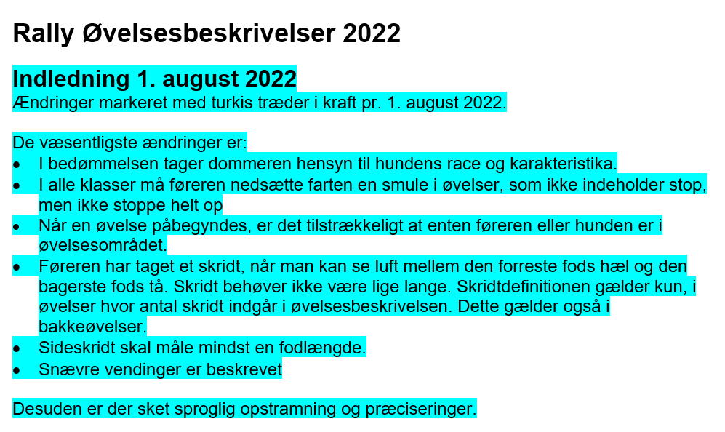
Opdaterede Rally Øvelsesbeskrivelser

Slide 10
Det videre forløb
Introduktion for DKK-dommere (30. maj)
Introduktion for Kredse og specialklubber (13. juni)
Introduktion for ”alle” (15. juni 2022)
Opdaterede øvelsesbeskrivelser og regneark offentliggøres, gælder fra 1. august 2022
Etablering og igangsætning af arbejdsgrupper (næste side)
Planlægning af trin i overgangsordning
Drøftelse/aftale konkret udrulning på rallyudvalgsmødet 1. oktober 2022
Præsentation på webinar for alle januar 2023 – starten på den årlige ”generalforsamling i foreningen Rally i DKK” ☺
Webinar når FCI-regler er officielle
PLUS andre relevante trin

Slide 11
Arbejdsgrupper (udvalgsmedlemmer, dommere, andre)
Gruppe | Beskrivelse
Øvelser og skilte | Hvor skal FCI-øvelser indpasses i DKK-klasser? Den røde tråd Layout af skilte – principper. Farve som FCI’s, tegninger ændres til FCI. Oversættelse til dansk. Nummerændringer.
Øvelsesbeskrivelser | Tilpasning af de danske øvelsesbeskrivelser, så de svarer til FCI’s
Reglement/bedømmelser | Tilpasning af reglement. Championklasse = FCI. Der anvendes dommersekretær, point 1-3-5-10, rigtige skridt kun i skridtøvelser, tilpasning af skridt i bakkeøvelser, Altid ind til venstre ved ”foran”-øvelser, Knips fingre/klap lår forsvinder, Ommere koster 10 point, Alle skilte må bruges to gange, dog ikke med hund startende på samme side, Fristende 8-tal indføres i B, og der bliver graduering af hvad der må bruges som fristelser/fastgørelse. Herunder klassespecifikke afvigelser.. Mulighed for at rykke ned? Tilpasning af de danske bedømmelser, så de svarer til FCI’s. Fortsat tidstagning. Hvad kan implementeres straks (jf. anbefalinger fra fratræksunderudvalget), hvad siden og hvad til sidst?
Dommerseddel | Tilpasning af dommerseddel, så den svarer til den svenske layoutmæssigt, og afspejler de ændrede bedømmelser.
Pointgivning og titler | Start med 100. Men hvad skal bestået grænsen være i hver klasse? Kalder vi det bestået? Skal vi overveje en svensk model, hvor point der rækker til en pind/certifikat, er ”bestået”, øvrige bare er point? Skal vi operere med 1.pr., 2. pr. og 3.pr. som der lægges op til i FCI? Kunne vi have den samme grænse for bronze-, sølv- og guldtitler i alle klasser, fx 95 point? Det sidste ville gøre det enkelt for sekretærer. Osv. B S G i begynder/junior, øvet, ekspert. Flere titler (safir etc.) i champion og senior. Skævhed i niveau når nye udøvere går i samme klasse som garvede? Mulighed for nedrykning Udformning af resultatbog
Dommersekretær | Beskrivelse af dommersekretærens rolle. Planlægning af uddannelse af dommersekretærer. Principper for anvendelse, fx kan dispenseres ved prøver, der ikke tæller? Praktik omkring udleveringen/affotografering af sedlen mv. Konsekvenser for feedback, skal man stadig have mulighed for kort feedback (det der ikke står på sedlen)?
DKK-dommere | Efteruddannelse. Dommermøder & eventuelt særskilte, evt. online?
Danske FCI-dommere. | Principper for godkendelse af DKK-dommere til at dømme FCI.
Instruktører | Efteruddannelse
Udøvere og andre interesserede | Det årlige januar webinar 2023 fortæller om visionen. Derefter skal der planlægges specifikke aktiviteter for hvordan visionen udrulles i forhold til ”alle”.
Videoer af alle øvelser | Alle øvelser skal videofilmes
Landsholdskvalifikation | Kun for champions?

